Slide 1
Risicobeoordeling van ggo’s onder Ingeperkt Gebruik
Eric van den Akker
Bureau GGO

Slide 2
Wettelijke bepalingen
Besluit ggo 2013:
Artikel 2.5:
voor werkzaamheden met ggo’s geldt dat er altijd vooraf een analyse van de risico’s voor mens of milieu moet worden gemaakt.
Regeling ggo 2013:
Bijlage 5: Uitvoeren risicobeoordeling
Uitkomst van de risicobeoordeling bepaalt:
inperkingsniveau
CFI
procedure: kennisgeving of vergunningaanvraag
Notes:
Wettelijk bepaald risicobeoordeling
Volgens bijlage ook nog onderdeel van de vergunningaanvraag

Slide 3
Stappen in de risicobeoordeling
Stap 1: Evaluatie van mogelijke schadelijke effecten van het ggo en
gevolgen hiervan
Stap 2: Waarschijnlijkheid optreden schadelijke effecten
Stap 3: Risicobepaling (1 X 2)
Stap 4: Risicomanagement
Stap 5: Bepaling uiteindelijke risico
Notes:
Definitie risico
Hoe kom je tot deze risicobepaling: stap 1, 2 en 3
Identificatie van mogelijke schadelijke effecten
Welke schadelijke effecten zijn denkbaar op basis van de kennis over het ggo en het modificatieproces
Bepaling van de kans
De waarschijnlijkheid (uitgedrukt van 0-1) dat een schadelijk effect daadwerkelijk optreedt
Voor chemische stof is dit denkbaar:… bepaalde concentratie en optreden bijbehorend effect
Hoe werkt dit voor een ggo?

Slide 4
Bepaling van risico bij GGOs
Risico = Mogelijk schadelijk effect x Waarschijnlijkheid
factor 0 - 1
Gastheer
Vector
Donorsequentie
GGO
Activiteiten
Effect op mens en milieu
waarschijnlijkheid is onzeker
dus nooit 0
factor = 1
worst case scenario
Notes:
Risico wordt gedefinieerd door…
Wat is een schadelijk effect van ggo…
Waarschijnlijkheid: kans dat het schadelijk effect optreedt
MvE:
Identificatie van mogelijke schadelijke effecten
Welke schadelijke effecten zijn denkbaar op basis van de kennis over het ggo en het modificatieproces
Bepaling van de kans
De waarschijnlijkheid (uitgedrukt van 0-1) dat een schadelijk effect daadwerkelijk optreedt

Slide 5
Bepaling van risico bij GGOs
Risico = Mogelijk schadelijk effect x Waarschijnlijkheid
factor 0 - 1
Voorbeeld:
Mogelijk verhoogde pathogeniteit voor de mens bij klonering virulentiefactor uit Mycobacterium tuberculosis (PG3) in Mycobacterium avium (PG2) m.b.v. integratievector pMV361
waarschijnlijkheid is onzeker
dus nooit 0
factor = 1
worst case scenario
Notes:
Risico wordt gedefinieerd door…
Wat is een schadelijk effect van ggo…
Waarschijnlijkheid: kans dat het schadelijk effect optreedt
MvE:
Identificatie van mogelijke schadelijke effecten
Welke schadelijke effecten zijn denkbaar op basis van de kennis over het ggo en het modificatieproces
Bepaling van de kans
De waarschijnlijkheid (uitgedrukt van 0-1) dat een schadelijk effect daadwerkelijk optreedt

Slide 6
Stappen in de risicobeoordeling
Stap 1: Evaluatie van mogelijke schadelijke effecten en
gevolgen hiervan
Stap 2: Waarschijnlijkheid optreden schadelijke effecten
Stap 3: Risicobepaling (1 X 2)
Stap 4: Risicomanagement:
niveau I, II, III, IV
CFI
plus benodigde aanvullende voorschriften
Stap 5: Bepaling uiteindelijke risico
Risico = Mogelijk schadelijk effect x Waarschijnlijkheid
Notes:
Definitie risico
Hoe kom je tot deze risicobepaling: stap 1, 2 en 3
Identificatie van mogelijke schadelijke effecten
Welke schadelijke effecten zijn denkbaar op basis van de kennis over het ggo en het modificatieproces
Bepaling van de kans
De waarschijnlijkheid (uitgedrukt van 0-1) dat een schadelijk effect daadwerkelijk optreedt
Voor chemische stof is dit denkbaar:… bepaalde concentratie en optreden bijbehorend effect
Hoe werkt dit voor een ggo?

Slide 7
Risicomanagement
Maatregelen toepassen om het risico terug te brengen tot een acceptabel niveau: de fysische inperking
Bijlage 9: Standaard werk- en inrichtingsvoorschriften
ML-I verspreiding beperken VMT-lab
ML-II verspreiding tegengaan beperkte toegang, VK-2
ML-III verspreiding voorkomen sluis, onderdruk, HEPA filter, VK-2
ML-IV verspreiding uitsluiten VK-3, volledig beschermende kleding
Additionele voorschriften voor niveau I en II:
specifieke organismen
speciale activiteiten
inschalen via deel II van bijlage 5
Voorbeeld: bij werkzaamheden met Listeria op ML-II, uitsluiting zwangeren
Notes:
Voorbeelden apato, klasse 2 ….

Slide 8
Stappen in de risicobeoordeling
Risico = Mogelijk schadelijk effect x Waarschijnlijkheid
Stap 1: Evaluatie van mogelijke schadelijke effecten en
gevolgen hiervan
Stap 2: Waarschijnlijkheid optreden schadelijke effecten
Stap 3: Risicobepaling (1 X 2)
Stap 4: Risicomanagement
Stap 5: Bepaling uiteindelijke risico
Moet voor ggo’s altijd verwaarloosbaar klein zijn
Notes:
Definitie risico
Hoe kom je tot deze risicobepaling: stap 1, 2 en 3
Identificatie van mogelijke schadelijke effecten
Welke schadelijke effecten zijn denkbaar op basis van de kennis over het ggo en het modificatieproces
Bepaling van de kans
De waarschijnlijkheid (uitgedrukt van 0-1) dat een schadelijk effect daadwerkelijk optreedt
Voor chemische stof is dit denkbaar:… bepaalde concentratie en optreden bijbehorend effect
Hoe werkt dit voor een ggo?

Slide 9
Risicobeoordeling
Bijlage 8
Uitgebreide beschrijving alle stappen in de risicobeoordeling voor IG
Bijlage 5
Generieke, gestandaardiseerde benadering voor de risicobeoordeling waarin stappen 1 t/m 4 zijn vastgelegd
“Spoorboekje”
Inschalen
Bijlage 5, deel I: inperkingsniveau (I, II, III, IV) CFI (ML-II, D-I, PCM-III, MI-II)
Bijlage 5, deel II: additionele aanvullende voorschriften I en II

Slide 10
Inschaling vindt plaats op basis van:
Inschalen = risicobeoordeling
De samenstelling van het ggo:
Eigenschappen gastheer
Eigenschappen vector
Eigenschappen ingebrachte donorsequenties
In combinatie met de handelingen met het ggo:
Kleinschalige of grootschalige handelingen
Handelingen met dieren of planten in combinatie met ggo’s
Bepaalde risicovolle handelingen (aerosolvorming, injectie, etc)
Notes:
E. coli K12: apathogene bacterie, geen ziekte, overleeft niet in milieu
Vector: bv. pBluescript, eenvoudige vector, geen tra en mob elementen
Insert: glucoamylase uit Aspergillus nidulans
Conclusie: weinig schadelijke effecten te verwachten….
ML-I juist nog niet noemen, dit is namelijk conclusie van stap 3-4
Geen schadelijker effect dan wildtype E. coli. Dus ggo tgv calamiteit in milieu: geen overleving, geen pathogeniteit

Slide 11
Standaard inschalingsartikelen bijlage 5
Deel I Standaard inschalingsartikelen voor activiteiten met genetisch gemodificeerde organismen, onder andere:
5.2 Activiteiten met gg micro-organisme vermeld op lijst A1
5.3 Activiteiten met gg micro-organisme van klasse 4, 3, 2 of 1
5.4 Activiteiten met gg animale cellen dan wel plantencellen.
5.5 Handelingen met planten.
5.6 Handelingen met dieren.
5.7 Handelingen in procesinstallaties.
Deel II Bepaling van eventuele aanvullende voorschriften voor activiteiten met genetisch gemodificeerde organismen op inperkingsniveau I en II.

Slide 12
Pathogeniteitsklassen micro-organismen
Klasse 1: apathogeen niveau I, ML-I
(E. coli K12)
Klasse 2: geen ernstige ziekte, niveau II, ML-II
verspreiding onwaarschijnlijk,
profylaxe, behandeling beschikbaar
(E. coli wildtype, Adenovirus)
Klasse 3: ernstige ziekte niveau III, ML-III
verspreiding waarschijnlijk
profylaxe, behandeling beschikbaar
(Mycobacterium tuberculosis, HIV)
Klasse 4: ernstige ziekte niveau IV, ML-IV
verspreiding waarschijnlijk
profylaxe, behandeling niet beschikbaar
(Lassa virus)
Inperkingsniveau wordt primair bepaald door classificatie van het micro-organisme
Notes:
Voorbeelden: e.coli K12
Listeria monocytogenesis, E. coli wildtype
Mycobacterium tuberculosis
ebolavirus

Slide 13
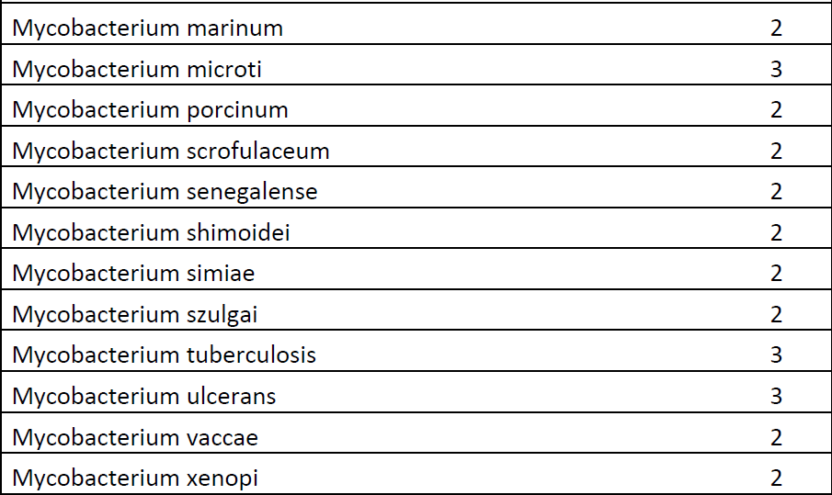
Eigenschappen gastheren
Bijlage 2, Lijst A1:
apathogene bacteriën en schimmels
Bijlage 4.1:
pathogene virussen (dier, humaan of plant)
Bijlage 4.2 t/m 4.4:
pathogene bacteriën, schimmels
en parasieten
Bijlage 7: planten
Cellijnen: let op mogelijke aanwezigheid endogeen virus (of virus sequenties)

Slide 14
Eigenschappen vectoren
Grootte en samenstellende delen
dienen bekend te zijn
Aard van de vector:
virale vector
zelfoverdraagbare vector
Schadelijke onderdelen: transposons, antibioticumresistentie genen beschouwen onder donorsequenties
Reguliere abr genen (AmpR, HygR, NeoR, ZeoR, CmR, EmR) worden voor kleinschalige handelingen niet als schadelijk beschouwd
Virale sequenties (beoordelen in combinatie met gastheer), zoals SV40 ori, EBV ori

Slide 15
Eigenschappen donorsequentie: karakterisatie
Ongekarakteriseerde sequentie: inschalen bijlage 5 a t/m e
Bepaal herkomst sequentie = donororganisme
Donor bevat geen schadelijk genproduct: inschalen volgens e
micro-organismen van lijst A1, land- of tuinbouwgewas
geen verhoogde inschaling
klonering sequenties uit appel in E.coli K12, 5.2.e=ML-I
Donor bevat schadelijk genproduct: inschalen volgens a
Mycobacterium tuberculosis, klasse 3
verhoogde inschaling
klonering sequenties uit M. tuberculosis in E.coli K12, 5.2.a=ML-II
Notes:
Uitleg met e beginnen en dan naar boven werken
Donororganisme: bijlage 1 – apathogeen, geen schadelijke seq
Land-en tuinbouwgewassen – geen schadelijke seq

Slide 16
Eigenschappen donorsequentie: karakterisatie
Gekarakteriseerde sequentie: inschalen volgens f t/m i
Functie van sequentie is bekend
Sequentie is niet schadelijk: inschalen volgens i
huishoudgen
geen verhoogde inschaling
klonering huishoudgen uit appel in E.coli K12, 5.2.i=ML-I
Sequentie is schadelijk: inschalen volgens f
toxine uit bij/slang
EN werkzaam in gastheer
verhoogde inschaling
klonering toxine in E. coli K12, 5.2.f=ML-II
Notes:
Uitleg met e beginnen en dan naar boven werken
Donororganisme: bijlage 1 – apathogeen, geen schadelijke seq
Land-en tuinbouwgewassen – geen schadelijke seq

Slide 17
Eigenschappen donorsequenties: schadelijkheid
Voorbeelden van schadelijke genproducten:
Toxines
Allergenen
Prionen, aggregerende eiwitten betrokken bij Alzheimer
Bepaalde antibioticumresistentie genen (VancR, ESBLs)
Transposons
Oncogenen
Immuunmodulerende sequenties
Context (bv eigenschappen gastheer) wordt meegewogen bij bepaling schadelijkheid
Toepassing schadelijke genproducten kan zorgen voor een hogere inschaling: ML-II (via 5.2.f) i.p.v. ML-I (via 5.2.i)
Voorbeeld: oncogen niet schadelijk bij transfectie cellen mbv plasmide, wel schadelijk bij insertie in HPV

Slide 18
Risicobeoordeling uitvoeren
Gastheer organisme pathogeniteitsklasse mo bijlage 2 of 4 verspreidingswijze plant bijlage 7
Gastheer cellijn eigenschappen vaststellen internet, OL, VM
Vector plasmide eigenschappen vaststellen A2, internet, OL, VM
Vector virus pathogeniteitsklasse virus bijlage 4
Donorsequentie gekarakteriseerd / ongekarateriseerd
schadelijk / onschadelijk
context: werkzaam in gastheer
Ggo inschalen bijlage 5
omlaagschaling RB onderbouwen
Activiteiten standaard activiteiten bijlage 9
speciale activiteiten RB onderbouwen
ontheffing RB onderbouwen

Slide 19
Meest toegepaste activiteiten met inschalingsartikelen
Uitgaande van gekarakteriseerde onschadelijke sequenties
Klonering plasmide vector in E. coli 5.2.i (ML-I)
Transfectie van plasmide vector in animale cellen 5.4.1.i (ML-I)
Productie / infectie met AAV of lentivirale vectoren 5.4.2.i (ML-I)
of 5.4.2.h bij aanwezigheid virale promoter PG2 virus (bv CMV promoter) in de vector (ML-I)
Productie / infectie met retrovirale vectoren 5.4.3.i (ML-II)
of 5.4.3.h bij aanwezigheid virale promoter PG2 virus (bv CMV promoter) in de vector (ML-II)

Slide 20
Vragen?
Bureau GGO:
E-mail: BGGO@RIVM.NL
Telefoon: 088 689 7099

